Slide 1
Projet de recherche: Premiers soins psychologiques (R49)
Journée scientifique du 10 octobre 2019
Projet de recherche financé par

Slide 2
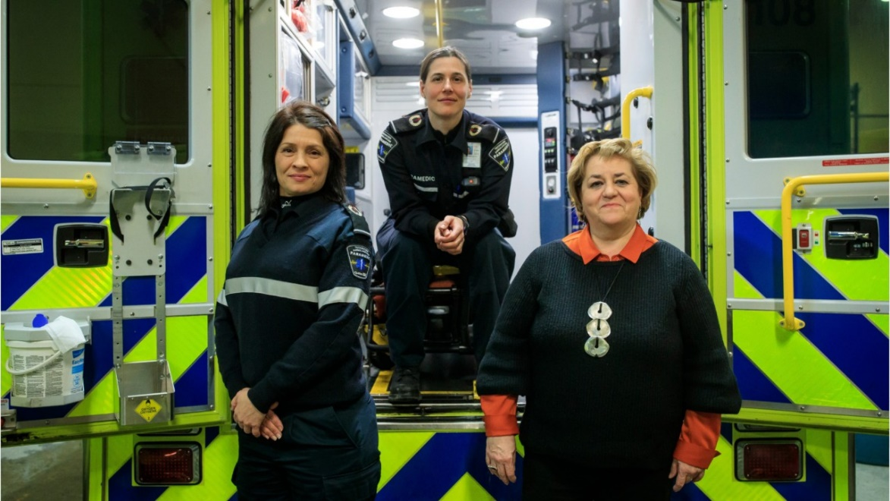
Josée Coulombe (M.Ps)
Psychologue
Direction des ressources humaines
Service santé mieux-être - Urgences-santé

Slide 3
Protocole de recherche
Protocole d’étude du programme des pairs aidants
Public-cible : Paramédics, RMU, Superviseurs terrain
Évaluation de l’efficacité
Évaluation de l’implantation et de la satisfaction

Slide 4
Protocole de recherche
Évaluation de l’implantation et de la satisfaction
Analyse documentaire
Questionnaires pour les pairs aidants
Entretiens semi-dirigés : pairs aidants et bénéficiaires
Grille de complétion des actions

Slide 5
Protocole de recherche
Évaluation de l’efficacité
Évaluation de la condition de base de tous les participants
Événement à stress élevé
(condition critique exclue)
Appel psychologue (24-48h)
+ suivi PAE
+ monitorage CET
Étude randomisée
Prise en charge par pairs aidants
Prise en charge soutien usuel

Slide 6
Protocole de recherche
Étude randomisée
Prise en charge par pairs aidants
Prise en charge soutien usuel
Possibilité d’avoir recours aux pairs aidants ou soutien usuel si l’employé le demande :
Après 30 jours : maintien recherche
Avant 30 jours : exclusion recherche
Questionnaires sur la santé psychologique à 4 reprises
3j, 7j, 1 mois et 3 mois après l’événement

Slide 7
Protocole de recherche
Évaluation
15 min
Évaluation post-traumatique
20-25 min
Événement
Condition de base
3 jours
7 jours
1 mois
3 mois
Les questionnaires :
Événements potentiellement traumatiques vécus
Trouble de stress aigu
Trouble de stress post-traumatique
Symptômes dépressifs
Symptômes anxieux
Consommation d’alcool et drogue
Données sur l’absentéisme
Rythme cardiaque

Slide 8
Protocole de recherche
Évaluation de l’efficacité
Évaluation de l’implantation et de la satisfaction
Analyses des données
Publications des résultats de l’étude
et
Énoncé des recommandations

Slide 9
Application : Processus gestionnaire
Soutien psychologique requis
Outil de détection de cas critiques
Oui
Non
Contacter
Josée Coulombe
ou en son absence le PAE
Contacter
l’équipe de recherche pour randomisation
Processus 1
Processus 2
Contacter le soutien usuel
Contacter un pair aidant
Prise en charge de l’employé

Slide 10
Favoriser la participation
Objectif de participation phase 1
600 participants
Objectif de participation phase 2
70 participants

Slide 11
Favoriser la participation
 | ÉCHÉANCIER
8 octobre | Diffusion d’un bulletin aux gestionnaires
10-11 octobre | Diffusion capsule vidéo + briefing paramédics et RMU
21 octobre | Kiosque au Quartier Général
24 octobre | Kiosque au CO Est
28 octobre | Kiosque au CO Ouest
31 octobre | Kiosque au CO Nord
Octobre 2020 | Diffusion des résultats préliminaires

Slide 12
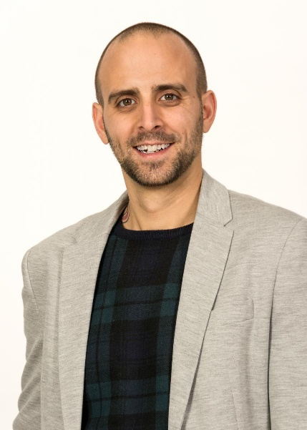
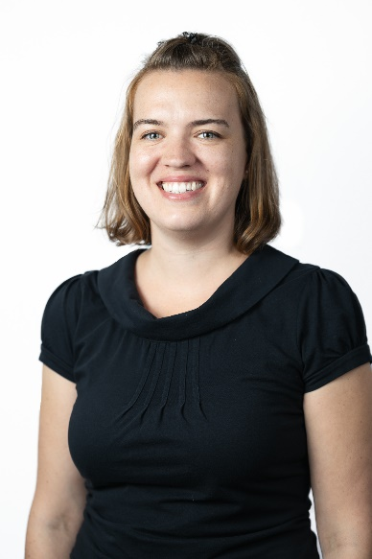
Merci de votre attention
Des questions ?
Steve Geoffrion, Ph.D., ps.éd.
Professeur adjoint et chercheur
École de psychoéducation - Université de Montréal
Co-directeur du Centre d’étude sur le trauma - CRIUSMM
Marine Tessier , M.Ps.
Candidate au Doctorat en psychologie clinique (Ph.D. R/I) Département de Psychologie - Université de Montréal
Assistante de recherche au Centre d’étude sur le trauma - CRIUSMM

